Slide 1

Projet API FUT item joueurs

Slide 2


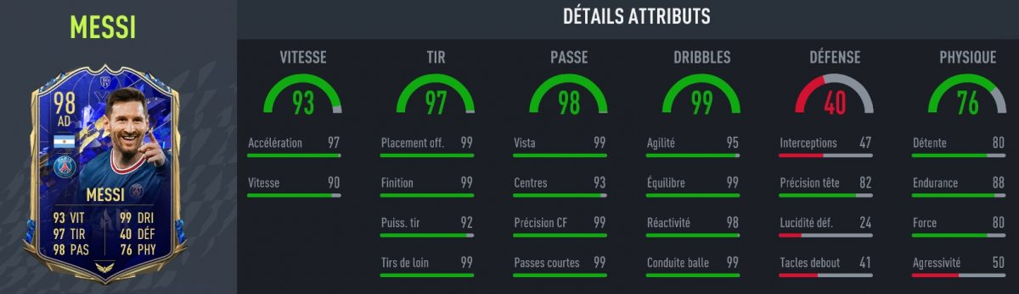
Les NOMBREUSES STATS

Slide 3
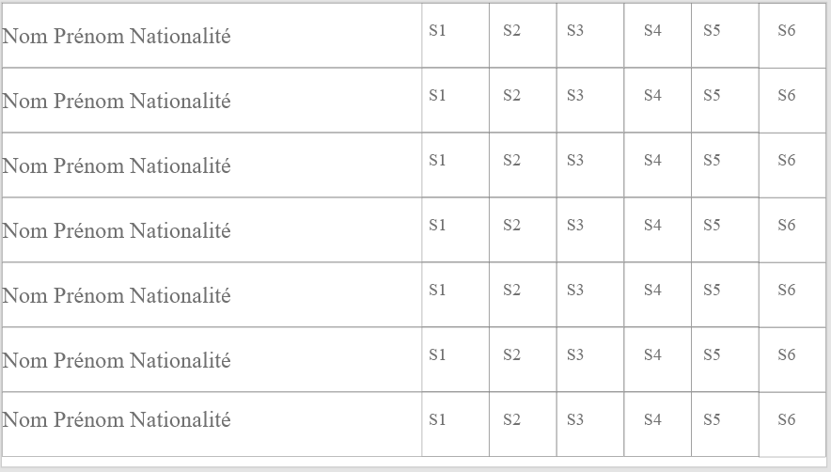
Solutions :

Slide 4
conclusion

